Slide 1
In de midwinterperiode worden veel materialen gebruikt die van oorsprong een passende symbolische betekenis hebben:
immergroen | groenblijvende planten symboliseren het overleven van de natuur, er zit leven in de planten en alles gaat weer groeien en bloeien. B.v. dennengroen, hulst, buxus en hedera.
zaden, vruchten | overleving van de natuur, garantie voor nieuw gewas, nieuwe oogst, nieuwleven.
rood | oersymbool voor het leven. B.v. rode bessen.
boomvorm | zeer oud symbool. Denk aan de levensboom, meiboom en oogstboom.
kransvorm | oneindigheid, geen begin en geen einde.
kaarslicht | symbool voor het nieuwe licht. In de christelijke symboliek werd dit het Nieuwe Licht = Christus. Het aantal kaarsen werd 4. 4 adventszondagen, 4 seizoenen, 4 levensfasen. Bovendien is de kaars het symbool van het leven. Hoe langer de kaars gebrand heeft hoe minder brandtijd er rest. Hoe feller de kaars brandt hoe sneller zij op is.

Slide 2
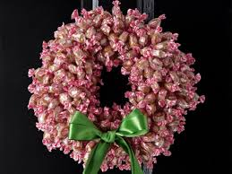
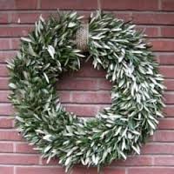
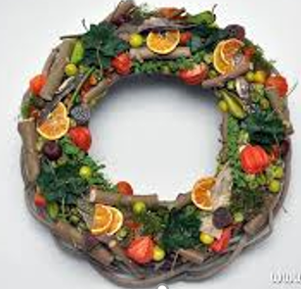
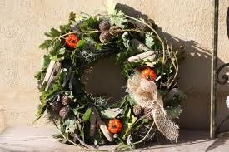
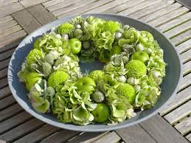

Slide 3
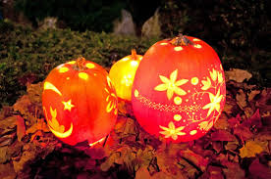
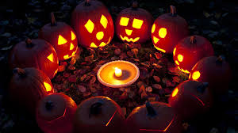
Symboliek + speciale dagen in de wintermaanden Halloween 31/10: (= Allerheiligen avond) - kinderen aanbellen, huizen > trick/treat > snoep - oorsprong Keltisch; * oudjaarsavond, * geesten zoeken nieuw lichaam … - vanaf 1850 jack-o-lantern

Slide 4
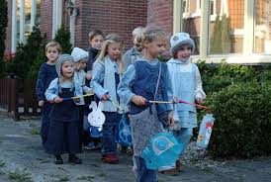
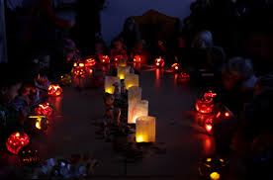
Allerheiligen 1/11: Christelijk feest (katholiek), in sommige landen een nationale feestdag Allerzielen 2/11: gedenken alle overledenen (die nog niet in de hemel zijn, maar in het vagevuur) 11/11: start carnavalsseizoen Sint Maarten 11/11: (lampion)optochten, zingend (vroeger religieus) langs deuren, vreugdevuren

Slide 5
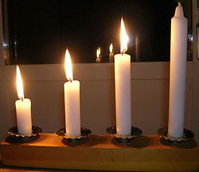
Advent → adventus in het Latijn = komst Aanloopperiode voor de kerst, telt altijd 4 zondagen voor kerst. (tussen 27/11-2/12) iedere zondag 1 kaars extra branden, laatste zondag + met kerstmis branden alle 4 de kaarsen

Slide 6
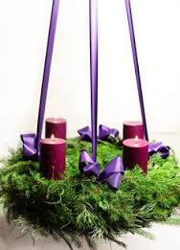
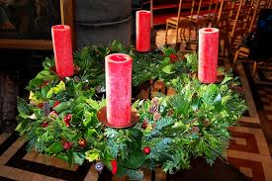
Adventskrans: hangende of liggende krans die 4 zondagen voor kerst klaar moet zijn. - Vooral in Duitstalige en Scandinavische landen. - Sinds 1860 met groenblijvend materiaal opgedraaid - Weinig/geen decoratiematerialen - Ondergrond wagenwiel / strokrans

Slide 7
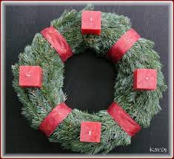
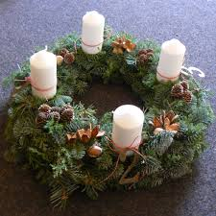
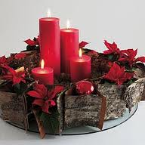
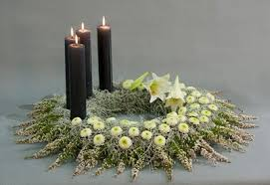

Slide 8
Kaarsen: komst van het licht (viering geboorte Jezus) Glimmers: accent op licht, glinstering Paars: boete, inkeer, kerkelijke kleur (advent: 1ste +2de zondag paars, roze 3de zondag feestelijke dag) Kerstmis: kerkelijk feest; geboortefeest van de Heer; 25+26 dec (in Ned.) Nieuw jaar 1/1: begin van het nieuwe jaar; begin januari > dagen die weer langer worden Gebruiken: goede voornemens en gelukwensen; kerstboomverbranding; vuurwerk; lawaai en licht > verjagen boze geesten 3 koningen 6/1: openbaring van de Heer; 3 wijzen volgen de ster naar Bethlehem; Doopfeest; Christus zegene dit huis= Christus Mansionem Benedicat Vaak tot deze datum de kerstboom

